Slide 1
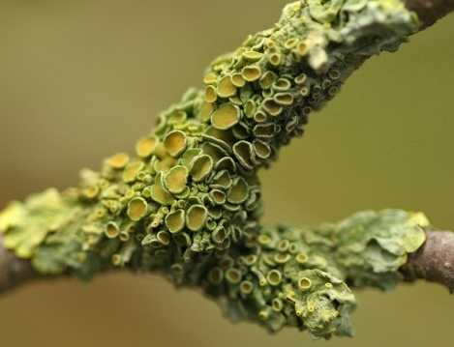
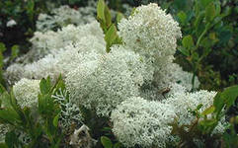
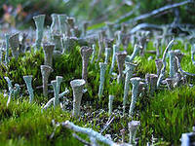

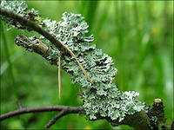
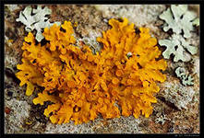
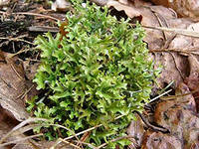
Урок –путешествие на тему: «Лишайники»
учитель биологии
Христова Л.С.

Slide 2

Цели урока:
Познакомить учащихся со строением, питанием и размножением лишайников, как симбиотических организмов; их экологическим и практическим значением.
Продолжить формировать умения и навыки самостоятельной работы с учебным материалом.
Продолжить развивать представления учащихся о многообразии живых организмов на Земле.
Продолжить развитие речевых и мыслительных навыков учащихся.

Slide 3


План урока
Организационный момент.
Актуализация знаний учащихся.
Восприятие и первичное осмысление нового материала.
Обобщение и систематизация новых знаний.
Подведение итогов урока, выставление оценок.
Домашнее задание.

Slide 4
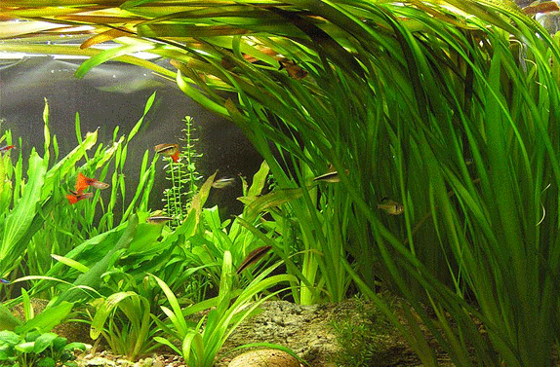
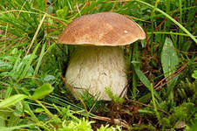
Вопросы на повторение:
Какие живые организмы называют автотрофными?
Организмы, которые сами синтезируют органические вещества
Какие организмы называют гетеротрофными?
Организмы, которые питаются готовыми органическими веществами

Slide 5

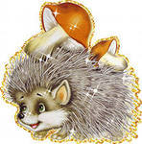
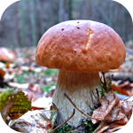
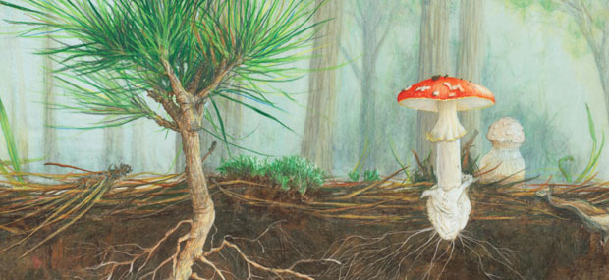
Что такое симбиоз?
Два организма взаимно полезны,
Связаны вместе просто железно.
Жить в одиночку? – огромный вопрос.
Такое сожительство есть …
симбиоз

Slide 6
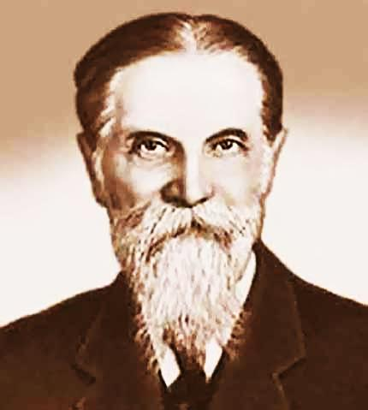
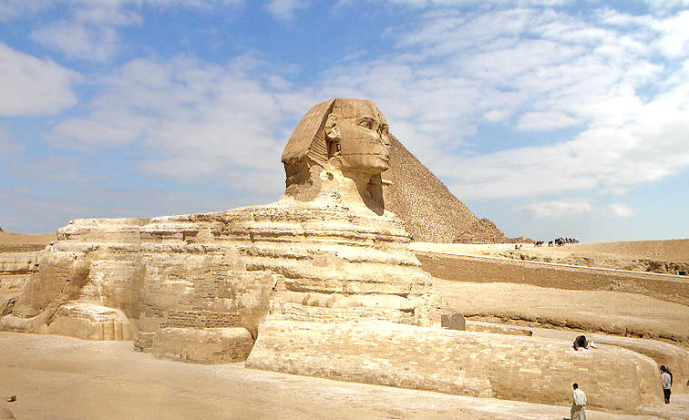
«Растение – сфинкс» ?
Сфинксы в древнегреческой мифологии мифическое чудовище, существо с головой женщины, лапами и телом льва и крыльями орла
Климент Аркадьевич Тимирязев
(1843-1920)

Slide 7

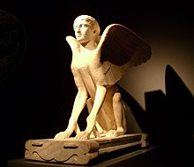
Лишайники –
«изумительная выдумка природы»
Почему лишайники сравнивают со сфинксами?
?

Slide 8

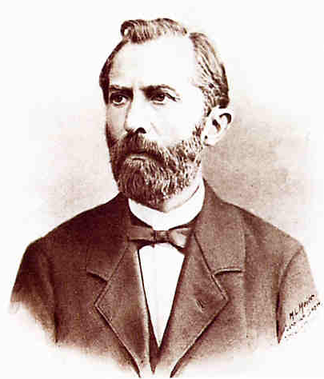
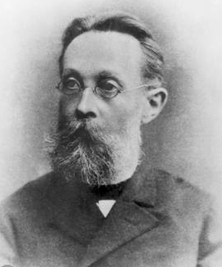
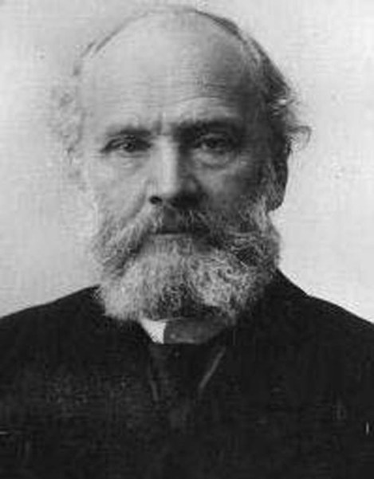

Наука, изучающая лишайники, называется ЛИХЕНОЛОГИЯ (1803 г)
Станция «Историческая»
Г. де’ Бари
О.В. Баранецкий
А.С. Фаминицын

Slide 9
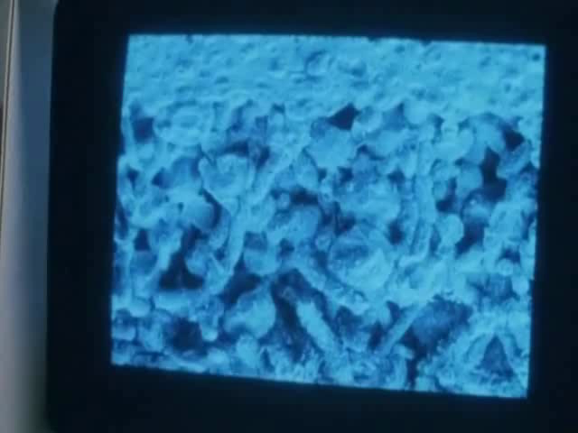
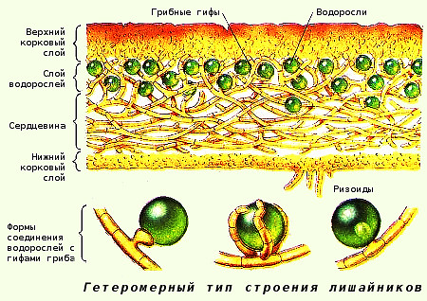

Станция «Биологическая»
Строение лишайника
Свыклась водоросль с грибком, зацепилась за кору
И пришлася ко двору.
Удивительное дело – как дружны зелёный с белым!
Друг за друга отвечают, и друг друга выручают!
Защита
Синтез
органических веществ
Минеральные вещества и вода

Slide 10
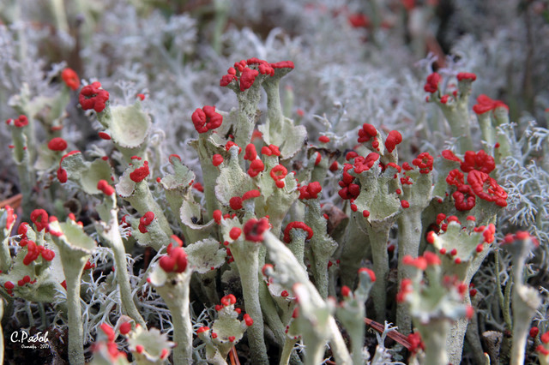
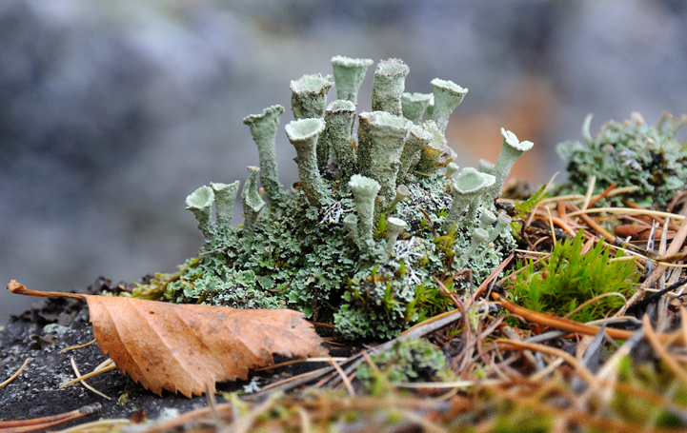
Лишайники- это симбиотические организмы, состоящие из автотрофных водорослей и гетеротрофных гифов гриба

Slide 11
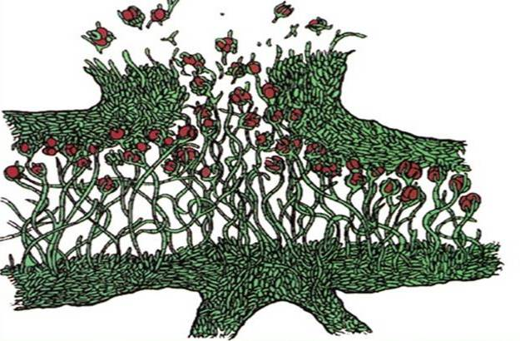
Размножение лишайников
Как целостный организм, лишайник размножается вегета-тивно, т.е. кусочками слоевища или особыми шаровидными образова-ниями - соредиями, в которых среди нитей гриба размещены клетки водорослей

Slide 12

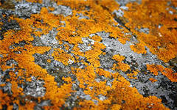
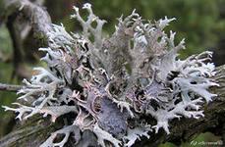
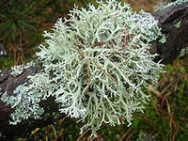
Станция «Исследовательская»
Классификация лишайников по типу слоевища
Накипные
Листоватые
Кустистые

Slide 13
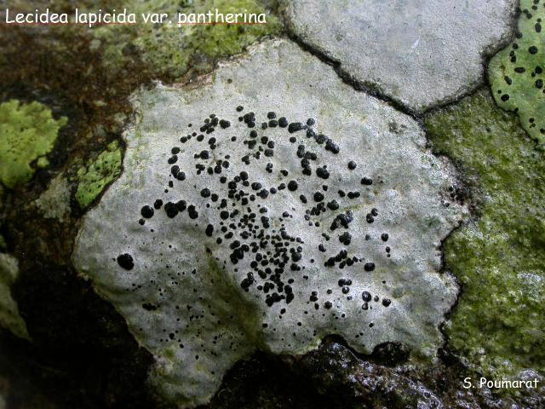
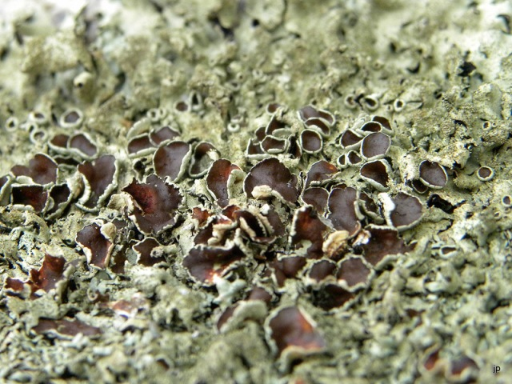
Накипные лишайники
Накипные лишайники выглядят, как тонкая плёнка, которая формируется на поверхности деревьев, камней и других поверхностей. Это самые простые и нетребовательные виды. Они выживают там, где другим не выжить.
лецидея
леканора

Slide 14
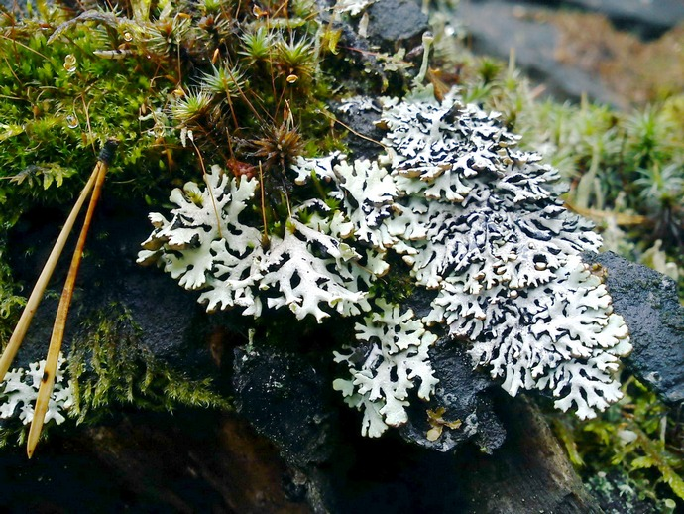
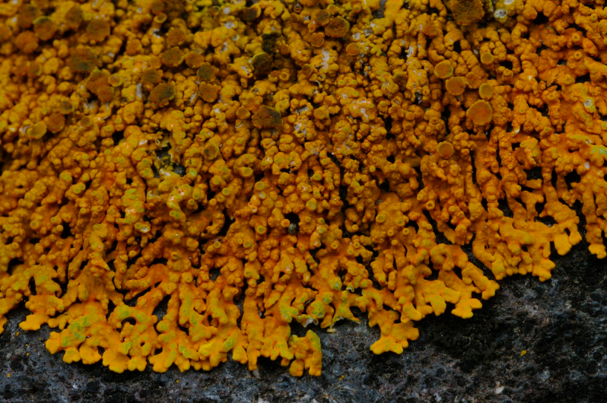
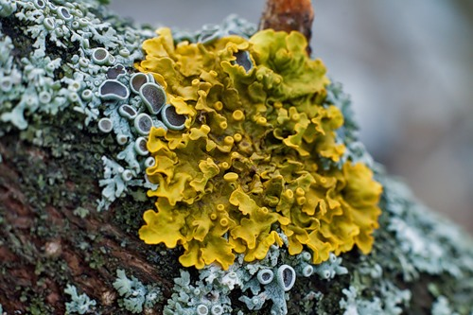
Листоватые лишайники
пармелия
Пластинчатое слоевище листоватых лишайников немного поднято над поверхностью, прикреплено и похоже на листок.
золотянка
ксантория

Slide 15

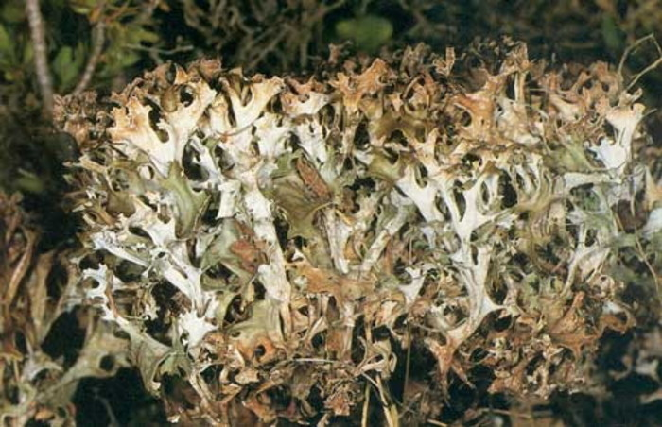
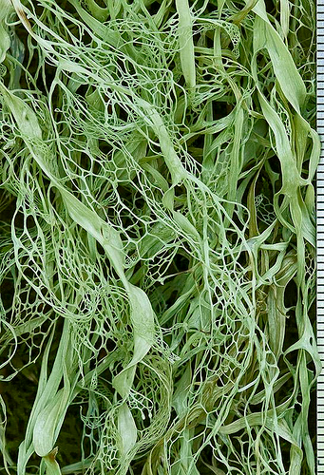
Кустистые лишайники
ягель
цетрария
Слоевище кустистых лишайников и правда напоминает кустики, которые растут на поверхности грунта, особенно в тундре.
рамалина

Slide 16

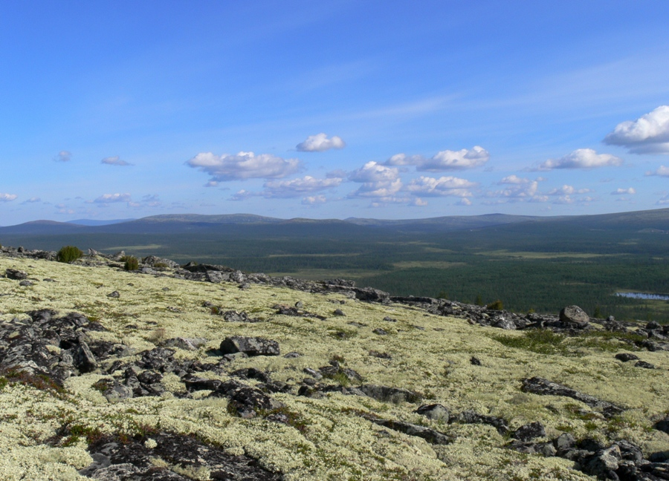
Станция «Географическая»
Лишайники есть везде!
К. А. Тимирязев писал: «Выступит ли где из вод океана подводный утес, оторвется ли обломок скалы, обнажив свой излом, выпашется ли валун, века пролежавший под землёй, - всегда, везде на голой бесплодной поверхности первым появляется лишайник…»

Slide 17
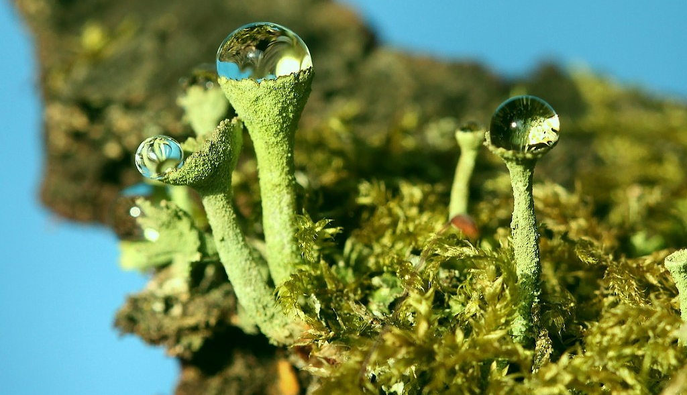
Станция «Экологическая»
Лишайники очень неприхотливые организмы. Для нормальной жизнедеятельности им необходимы свет и влага, которую они впитывают всем телом. Получать влагу они могут во время дождей или поглощать пары влаги из воздуха

Slide 18

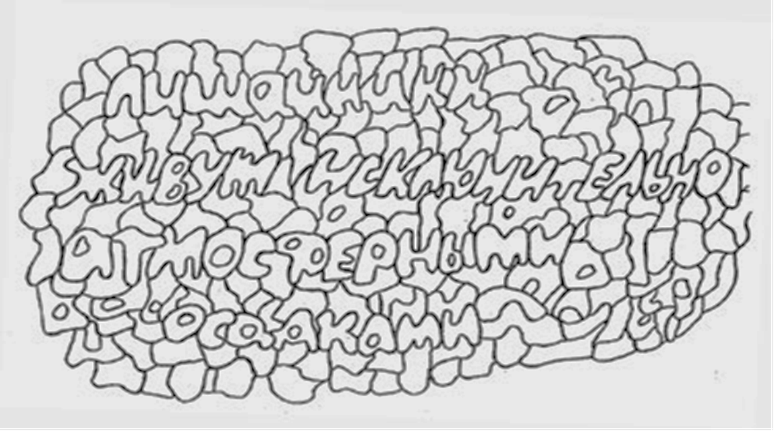
Ребус
Лишайники живут исключительно атмосферными осадками

Slide 19
Первопоселенцы безжизненных пространств
Важный компонент биогеоценозов.
Значение лишайников в природе
Участвуют в первичном почвообразовании
Виды - эдификаторы
Участвуют в разрушении горных пород
Убежище для насекомых
Пища для копытных животных

Slide 20
Применение в медицине
Корм для северных оленей
Индикаторы чистоты воздуха
Пища для человека
Значение лишайников в народном хозяйстве и жизни человека
Служат для определения возраста горных пород
Сырьё для химической промышленности
Применение в парфюмерной промышленности
Получение природных красителей

Slide 21

Почему лишайники часто называют «изумительной выдумкой природы», а великий русский ученый К. А. Тимирязев назвал их «растениями – сфинксами»?
Выводы урока:
Лишайники – это симбиотические организмы, состоящие из гриба и водоросли; Водоросли создают в процессе фотосинтеза органические вещества. Грибы – создают “каркас” слоевища и обеспечивают водой и минеральными веществами
2. Лишайники неприхотливы, но требовательны к чистоте воздуха.
3. Лишайники играют важную роль в природе и используются в хозяйственной деятельности человека.

Slide 22
Домашнее задание
Выучить § 13, ответить на вопросы в конце параграфа.

Slide 23


Спасибо за внимание!

Slide 24
Использованная литература и источники
А.А. Калинина «Поурочные разработки по биологии 6класс»
Т.Е. Буяло, Т.М. Васюта «Уроки биологии 7 класс»
В.В. Пасечник «Учебник биологии 6 класс».
http://office.microsoft.com/ru-ru/ctndirectdownload.aspx?AssetID=TC010362654&Application=PP&Version=11&Result=2# шаблон презентации
http://karshi.gooboards.com/t69-topic гриб фото
http://fotki.yandex.ru/users/osem07/view/306940/?page=0 ксантория фото
http://biolicey2vrn.ucoz.ru/index/lishajniki/0-26 строен лишайника фото
http://www.vvv.ru/engphotos/picture.php3?id=13744,page=2 лишайник
Http://tourism.uni-dubna.ru/pohod/khibiny/foto2/page_09.htm лишайник
http://mycologie.catalogne.free.fr/lichens.htm лишайник
http://images.yandex.ru/yandsearch?p=65&text=%D0%BA%D0%B0%D1%80%D1%82%D0%B8%D0%BD%D0%BA%D0%B8%20%D1%84%D0%BE%D1%82%D0%BE%20%D0%BB%D0%B8%D1%88%D0%B0%D0%B9%D0%BD%D0%B8%D0%BA%D0%BE%D0%B2%20%D0%BF%D0%B5%D0%BB%D1%8C%D1%82%D0%B8%D0%B3%D0%B5%D1%80%D0%B0&img_url=img-fotki.yandex.ru%2Fget%2F5313%2F106396386.61%2F0_813a4_a7fc8b68_XL&rpt=simage лишайник
http://images.yandex.ru/yandsearch?p=19&text=%D0%BA%D0%B0%D1%80%D1%82%D0%B8%D0%BD%D0%BA%D0%B8%20%D1%84%D0%BE%D1%82%D0%BE%20%D0%BB%D0%B8%D1%88%D0%B0%D0%B9%D0%BD%D0%B8%D0%BA%D0%BE%D0%B2%20%D0%BB%D0%B5%D0%BA%D0%B0%D0%BD%D0%BE%D1%80%D0%B0&img_url=img-fotki.yandex.ru%2Fget%2F4417%2F106396386.5d%2F0_7e775_172b84b6_XL&rpt=simage лишайник

